Slide 1

Obrt i obrtništvo

Slide 2
Obrt i obrtništvo
OBRT – dopuštene gospodarske djelatnosti koje samostalno i trajno obavljaju fizičke osobe sa svrhom postizanja dobiti
dobit u obrtu se ostvaruje
Proizvodnjom
Prometom ili pružanjem usluga na tržištu
u R.H. osnivanje i poslovanje obrta regulirano je zakonom o obrtu
postoji oko 76 000 obrta koji zapošljavaju oko 230 000 radnika – u Zadarskoj županiji – oko 4 400 obrta

Slide 3

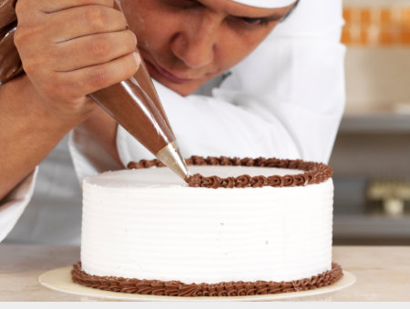

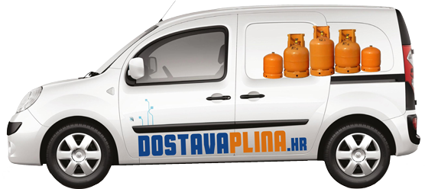
Obrt i obrtništvo
karakteristike obrta:
zapošljavaju manji broj radnika
rad se zasniva na ručnom radu i jednostavnim proizvodnim sredstvima
konačni se proizvod (ili usluga) stvaraju tek po narudžbi

Slide 4
Vrste obrta
u RH postoje tri vrste obrta:
slobodni obrti
vezani
povlašteni

Slide 5
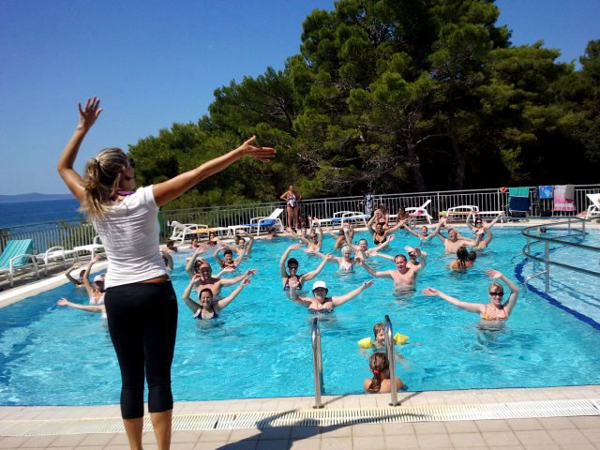
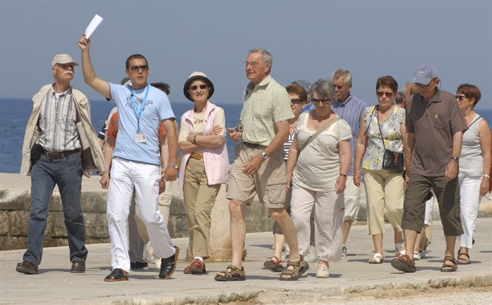
Slobodni obrt
obrti za čije obavljanje nije potrebna propisana stručna sprema (npr. diploma, majstorski ispit…)
vodiči, animatori, iznajmljivači brodova…

Slide 6
Vezani obrt
obrti za čije je obavljanje potrebna diploma
potrebni su određeni uvjeti i stručna osposobljenost (traži ispit o stručnoj osposobljenosti, odgovarajuća srednja stručna sprema ili majstorski ispit)
ugostitelji, slastičari, soboslikari…

Slide 7
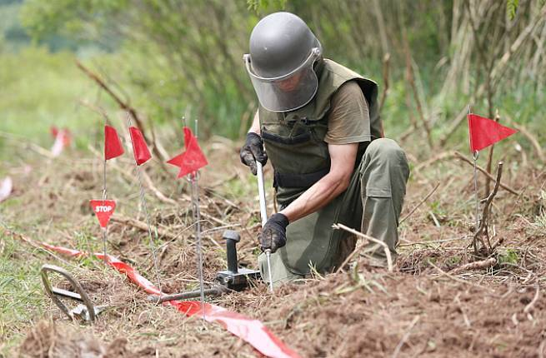
Povlašteni obrt
obrti čije je obavljanje moguće isključivo na temelju povlastice, koju izdaje nadležno ministarstvo
javni bilježnici, liječnici, lječnici specijalisti, farmaceuti…
ako je propisano zakonom koliki broj takvih obrta može biti registriran u jednoj općini, mogu se regisrirati na određenom teritorij

Slide 8
Obrt i obrtništvo (plan ploče)
OBRT – dopuštene gospodarske djelatnosti koje samostalno i trajno obavljaju fizičke osobe sa svrhom postizanja dobiti
u RH postoje tri vrste obrta:
slobodni obrti
vezani
povlašteni
SLOBODNI OBRTI – obrti za čije obavljanje nije potrebna propisana stručna sprema (diploma, majstorski ispit…)
npr. vodiči, animatori, iznajmljivači brodova…
VEZANI OBRTI – obrti za čije je obavljanje potrebna diploma
npr. ugostitelji, slastičari, soboslikari…
POVLAŠTENI OBRTI - obrti čije je obavljanje moguće isključivo na temelju povlastice, koju izdaje nadležno ministarstvo
npr. javni bilježnici, liječnici, lječnici specijalisti, farmaceuti…

Slide 9
dopuštene gospodarske djelatnosti koje samostalno i trajno obavljaju fizičke osobe sa svrhom postizanja dobiti
OBRT
nije potrebna propisana stručna sprema (diploma ili majstorski ispit)
potrebna je diploma ili određena stručna sprema
(majstorski ispit)
obavljanje isključivo na temelju povlastice, koju izdaje nadležno ministarstvo
SLOBODNI
VEZANI
POVLAŠTENI

Slide 10
Organizacija obrtništva
Obrtnici koji se bave istim ili sličnim obrtom (djelatnošću) udružuju se na području jedne ili više općina
Udružuju se radi promicanja i zastupanja zajedničkih interesa
To su:
sekcije i cehovi
udruženja obrtnika
obrtnička komora (HOK)

Slide 11
Cehovi
Udruženja obrtnika zasnivaju se na teritorijalnim i strukovnim načelima
neki od cehova Zadarske županije
Ceh ugostitelja i turističkih djelatnika
Ceh frizera i kozmetičara
Ceh prijevoznika
Ceh za ribarstvo
Ceh graditeljskih djelatnosti
Ceh trgovine

Slide 12
Vrste cehova u RH
proizvodno zanatstvo (pekari, mesari, građevinari, stolari)
uslužno zanatstvo (zlatari, urari, auto i elektro mehaničari)
ugostiteljstvo i turizam (restorani, barovi i katering usluge)
trgovina (trgovina na veliko i malo)
prijevoz osoba i stvari (kopnom, morem i zrakom, međunarodni)
ribarstvo, marikultura i poljodjelstvo
frizeri, kozmetičari, njega tijela, fitnes
za intelektualne usluge gospodarskog karaktera (agencije za nekretnine, marketinške agencije, računovodstvene usluge, informatičke usluge, agencije za reviziju)

Slide 13
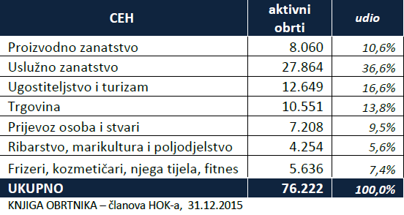
Vrste cehova u RH

Slide 14


Obrtničke komore
obrtnici se udružuju na lokalnoj razini (općine i županije) u komore, a lokalne obrtničke komore udružuju se u Hrvatsku obrtničku komoru
svi obrtnici postaju članovi Hrvatske obrtničke komore od trenutka osnivanja obrta

Slide 15
Zadatci Hrvatske obrtničke komore
promicanje obrta i obrtništva
zastupanje interesa obrtnika
davanje mišljenja i prijedloga državnim tijelima pri donošenju propisa
osnivanje komisije za polaganje obrtničkog ispita
vođenje knjiga obrtnika

Slide 16
OPIS | OBRT | TRGOVAČKO DRUŠTVO
Temeljni kapital | Nema | 10 kn za j.d.o.o. 20 000 kn za d.o.o. 200 000 kn za d.d.
Troškovi osnivanja | 470 kn | od 800 do 6 000 kn
Vrijeme potrebno za registriranje/osnivanje | Obično od 1 do 3 dana, a maksimalno 15 dana | 40 dana
Mjesto registracije | Nadležni ured državne uprave u županiji | Trgovački sud
Odgovornost | Cjelokupnom imovinom obrtnika | Visinom temeljnog kapitala
Knjigovodstvo | Jednostavno knjigovodstvo | Dvojno knjigovodstvo
Članstvo u Komori | Hrvatska obrtnička komora | Hrvatska gospodarska komora
Porezne stope | 12% - 25% - 40% | 20%
Pomaganje u radu članova obiteljskog kućanstva (bez ugovora o radu) | Da | Ne
Mogućnost privremene obustave rada do 1 godine | Da | Ne

